Slide 1
Introducción a
K-Means
Aprendizaje No Supervisado
UDEM
Jorge Alberto Ramírez García, M.Eng.

Slide 2
¿Qué es K-Means?
Agrupa puntos parecidos alrededor de k centros (centroides), sin etiquetas.
Tú decides
El algoritmo decide
Se usa para
• El número de grupos k
• Qué variables entran
• Cómo se escalan
• Qué punto va en qué grupo
• Dónde queda cada centroide
• Segmentar clientes
• Agrupar productos o tiendas
• Resumir datos en prototipos
No hay respuesta correcta contra la cual comparar: el valor está en que los grupos tengan sentido y lleven a una acción.
UDEM | Modelos de Analítica Predictiva | Jorge A. Ramírez García, M.Eng.

Slide 3
El algoritmo de Lloyd
1
Inicializar
Elegir k puntos como centroides iniciales (k-means++ los elige separados)
2
Asignar
Cada punto se va con el centroide más cercano (distancia euclidiana)
3
Recalcular
Cada centroide se mueve al promedio de los puntos que le tocaron
4
Repetir 2 y 3
Hasta que ningún punto cambie de cluster (los centroides ya no se mueven)
Cada paso baja o mantiene la inercia, así que el algoritmo siempre converge… aunque puede quedarse en un óptimo local.
UDEM | Modelos de Analítica Predictiva | Jorge A. Ramírez García, M.Eng.

Slide 4
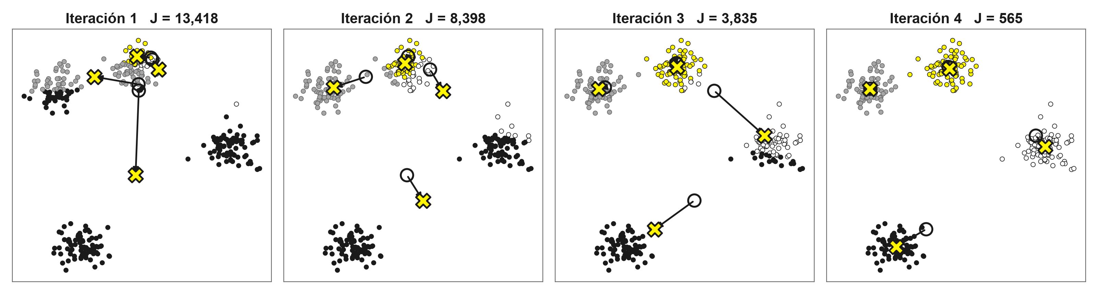
Lloyd en acción: asignar → recalcular
○ centroide antes → ✕ centroide después de recalcular. Color = cluster asignado.
Arranque malo a propósito (los 4 centroides en la misma nube): en 4 iteraciones cada nube tiene su centro.
UDEM | Modelos de Analítica Predictiva | Jorge A. Ramírez García, M.Eng.

Slide 5
¿Qué optimiza? La inercia
J = Σᵢ ‖xᵢ − μ_c(i)‖²
Se lee así
Por qué baja
Cuidado
• Suma de distancias² de cada punto a su centroide
• Pequeña = grupos apretados
• Asignar: cada punto elige su centro más cercano
• Recalcular: el promedio minimiza la suma de distancias²
• Siempre baja al subir k (con k = n vale 0)
• Sirve para el codo, no para comparar k directamente
UDEM | Modelos de Analítica Predictiva | Jorge A. Ramírez García, M.Eng.

Slide 6
Inicialización: k-means++ y n_init
El problema: óptimos locales
Los remedios
• Si dos centroides arrancan en la misma nube, Lloyd converge a una solución peor
• Ningún paso puede arreglarlo después
• k-means++ (default): cada centroide nuevo se elige lejos de los anteriores
• n_init=10: 10 arranques, se queda con el de menor inercia
KMeans(n_clusters=k, init='k-means++', n_init=10, random_state=42)
Desde scikit-learn 1.4, n_init='auto' hace un solo intento con k-means++: escríbelo explícito.
UDEM | Modelos de Analítica Predictiva | Jorge A. Ramírez García, M.Eng.

Slide 7
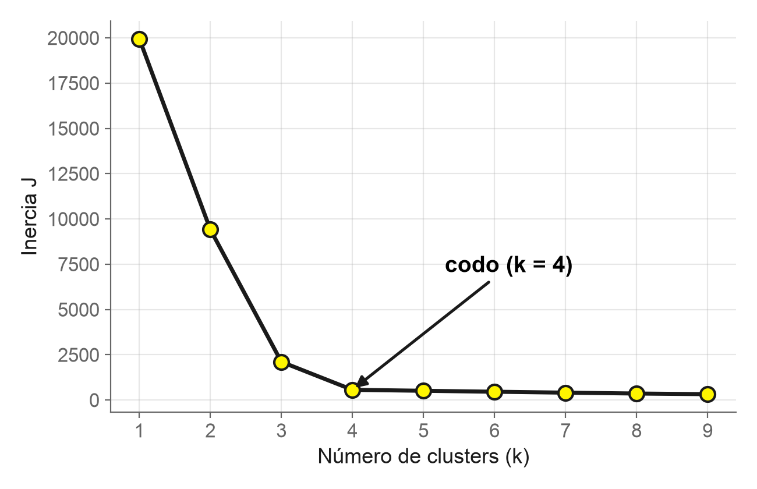
¿Cómo elegir k?
Señal | Buscamos
Inercia (codo) | Donde deja de bajar mucho
Silhouette | Alto (−1 a 1)
Davies-Bouldin | Bajo
Calinski-Harabasz | Alto
Usa varias señales y el sentido de negocio. Cuando se contradicen, dilo y prefiere la solución más simple que se pueda explicar y accionar.
UDEM | Modelos de Analítica Predictiva | Jorge A. Ramírez García, M.Eng.

Slide 8
Escala antes de agrupar
Sin escalar
Con StandardScaler
• Edad: 18 a 70 (años)
• Ingreso: 5,000 a 150,000 (pesos)
• La distancia es casi sólo ingreso: la edad no cuenta
• Cambiar de unidades cambia los clusters
• Cada variable: media 0, desviación 1
• Todas pesan lo mismo
• El resultado no depende de las unidades
Ajusta con los datos escalados, pero interpreta en unidades originales (scaler.inverse_transform o promedios por cluster sobre el df original).
UDEM | Modelos de Analítica Predictiva | Jorge A. Ramírez García, M.Eng.

Slide 9
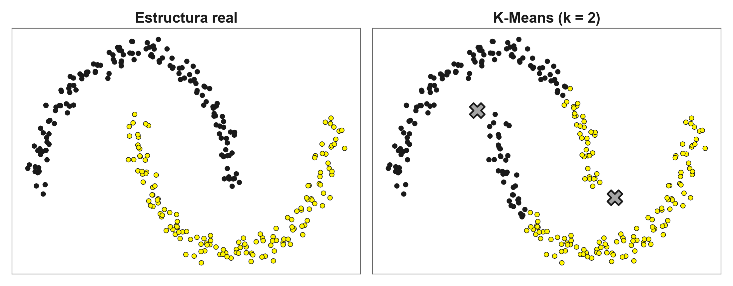
Cuándo K-Means falla
• Fronteras rectas entre centroides
• Prefiere grupos redondos y de tamaño parecido
• Falla con lunas, anillos y densidades distintas
• Todo punto pertenece a un cluster: no hay ruido
• Sensible a atípicos (arrastran el promedio)
Siguiente sesión: DBSCAN agrupa por zonas densas, sigue formas raras y marca el ruido.
UDEM | Modelos de Analítica Predictiva | Jorge A. Ramírez García, M.Eng.

Slide 10
Segmentación en negocio: el flujo
Explorar
(EDA)
→
Elegir
variables
→
Escalar
→
Elegir k
(métricas)
→
Perfilar
clusters
→
Nombre +
acción
Perfilar
Accionar
• Tamaño y promedio de cada variable por cluster
• En unidades que entienda el negocio
• El número del cluster no significa nada
• Un nombre por segmento
• Una campaña o decisión por segmento
• Si no cambia ninguna decisión, sobra el segmento
UDEM | Modelos de Analítica Predictiva | Jorge A. Ramírez García, M.Eng.

Slide 11
Código mínimo
from sklearn.preprocessing import StandardScaler
from sklearn.cluster import KMeans
X = StandardScaler().fit_transform(df[columnas]) # 1. escalar
tabla = tabla_metricas_k(X, range(2, 11)) # 2. métricas por k
kmeans = KMeans(n_clusters=k, n_init=10,
random_state=42).fit(X) # 3. ajustar
perfil_clusters(df, kmeans.labels_, columnas) # 4. perfilar
kmeans.labels_ = cluster de cada fila · kmeans.cluster_centers_ = centroides (escalados) · kmeans.inertia_ = J
UDEM | Modelos de Analítica Predictiva | Jorge A. Ramírez García, M.Eng.

Slide 12
Errores comunes
Error | Qué hacer
No escalar | StandardScaler antes; perfiles en unidades originales
Un solo intento | n_init=10 y random_state=42 explícitos
Elegir k sólo con el codo | Codo + silhouette + DB + CH + negocio
Interpretar el número del cluster | Ponle nombre según su perfil
Meter dummies 0/1 sin pensar | Dominan la distancia: perfílalas después
Usarlo con formas raras o ruido | Grafica antes; prueba DBSCAN
UDEM | Modelos de Analítica Predictiva | Jorge A. Ramírez García, M.Eng.

Slide 13
Conclusiones
1
K-Means alterna asignar y recalcular hasta minimizar la inercia J
2
k-means++ y n_init=10 evitan quedarse en un óptimo local
3
Elige k con varias métricas y con sentido de negocio
4
Escala antes de agrupar e interpreta en unidades originales
5
Grupos redondos sí; formas raras, densidades distintas y ruido: DBSCAN

